Slide 1
0 |  | 15 |  |  |  |  |  |  |  | 16 |  | 31
源端口号（16位） |  |  |  |  |  |  |  |  |  | 目的端口号（16位）
长度（16位） |  |  |  |  |  |  |  |  |  | 校验和（16位）
UDP首部
（8字节）
UDP首部 | UDP数据
IP首部 | IP数据

Slide 2
0 |  | 15 |  |  |  |  |  |  |  | 16 |  | 31
源端口号（16位） |  |  |  |  |  |  |  |  |  | 目的端口号（16位）
序列号（32位）
确认号（32位）
首部长度 （4位） | 保留 （4位） | CWR | ECG | URG | ACK | PSH | RST | SYN | FIN | 窗口大小（16位）
TCP校验和（16位） |  |  |  |  |  |  |  |  |  | 紧急指针（16位）
选项（可变量） |  |  |  |  |  |  |  |  |  |  | 填充
基本TCP首部（20字节）
TCP首部
TCP首部 | TCP数据
IP首部 | IP数据

Slide 3
客户端
服务端
socket
bind
listen
(被动打开)
accept (阻塞)
socket
connect (阻塞)
(主动打开)
CLOSED
CLOSED
SYN-SENT
SYN seq=x
LISTEN
SYN seq=y, ACK ack=x+1
connect (返回)
SYN-RCVD
ESTABLISHED
ACK ack=y+1, seq= x+1
accept (返回)
ESTABLISHED

Slide 4
客户端
服务端
close
(主动关闭)
ESTABLISHED
ESTABLISHED
被动关闭
FIN seq=u
read
返回0
FIN-WAIT-1
ACK seq=v, ack=u+1
CLOSE-WAIT
close
FIN ACK seq=w, ack=u+1
LAST-ACK
FIN-WAIT-2
FIN seq=u+1 ack=w+1
TIME-WAIT
等待2MSL
CLOSED
CLOSED

Slide 5
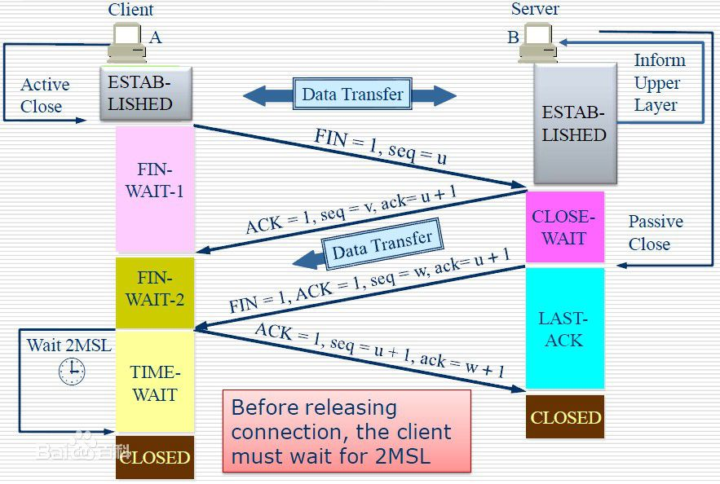

Slide 6
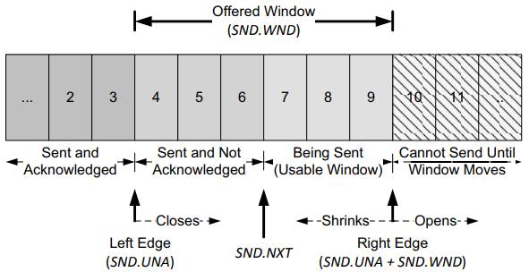
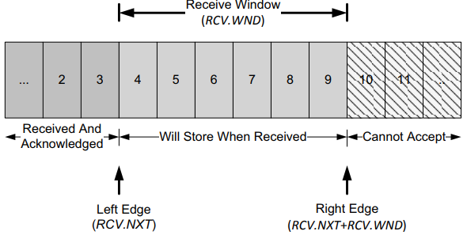
TCP sender-side
TCP receiver-side

Slide 7
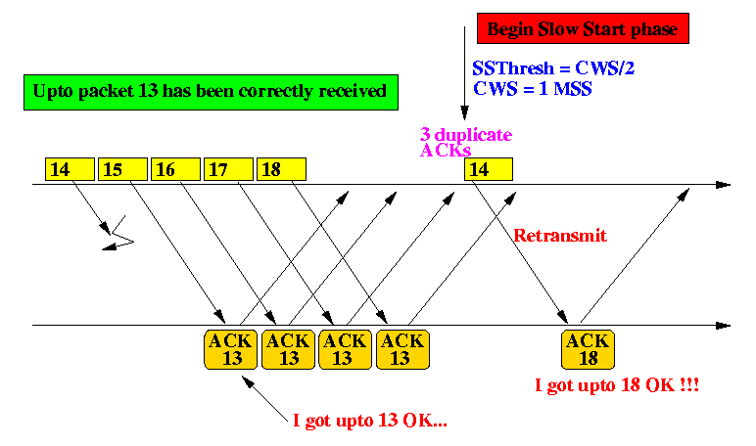
Fast retransmit
Fast recovery

Slide 8
0 |  | 15 |  | 16 |  |  |  |  | 31
版本 （4位） | 首部长度 （4位） |  | 区分服务（8位） | 总长度（16位）
标识（16位） |  |  |  |  | DF | MF | 片偏移（13位）
生存时间TTL（8位） |  |  | 协议（8位） | 首部校验和（16位）
源地址（32位）
目的地址（32位）
选项（可变量） |  |  |  |  |  |  |  | 填充
基本IP首部（20字节）
IP首部

Slide 9
IPv4首部 （20-40字节） |  | ICMP首部（4字节） | ICMP数据
0 |  |  | 15 | 16 |  |  |  |  |  | 31
类型（8位） |  | 代码（8位） |  | 校验和（16位）

